Slide 1
স্বাগতম

Slide 2
নুরুন্নাহার ববি
সহকারী শিক্ষক
নওমহল মডেল সরকারি প্রাথমিক বিদ্যালয়
ময়মনসিংহ সদর, ময়মনসিংহ।

Slide 3
আধ্যায় -৮
মহাবিশ্ব

Slide 4
শিখনফল
চাঁদের বিভিন্ন দশার কারণ বলতে ও লিখতেপারবে।

Slide 5
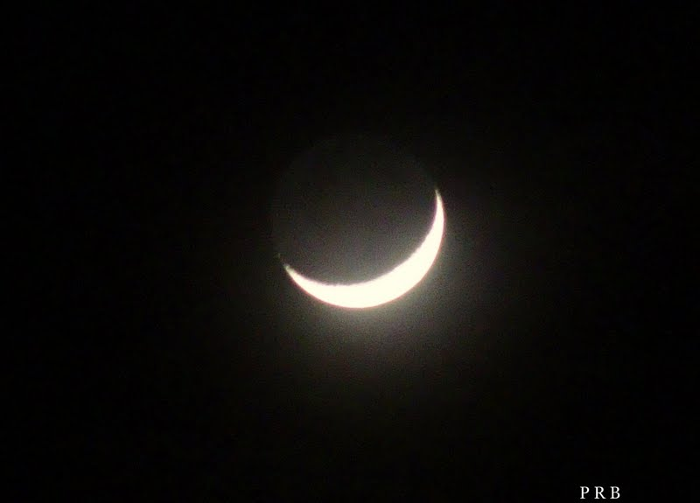
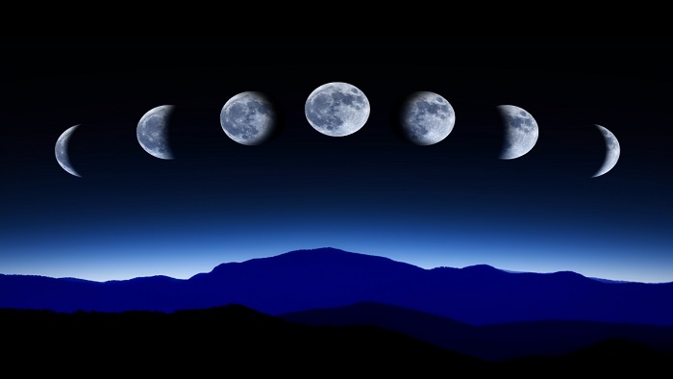
চাঁদের দশাসমূহ বা অবস্থার পরিবর্তন

Slide 6
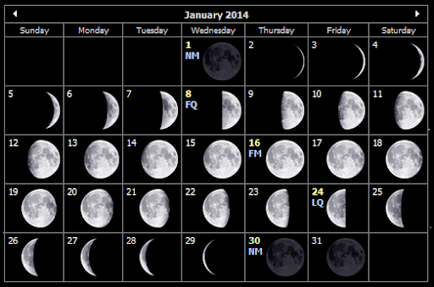

Slide 7
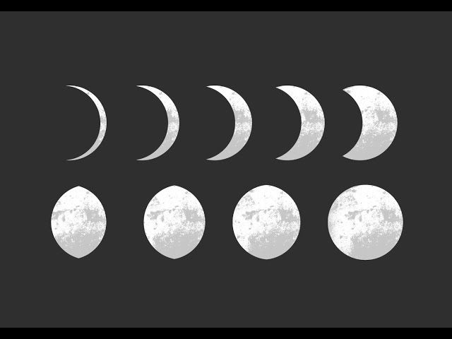
চাঁদ কখনো বড় আবার কখনো ছোট এবং কখনো গোলাকার বা অর্ধ-গোলাকার মনে হয়।চাঁদের উজ্জল অংশের আকৃতির এরূপ পরিবর্তনশীল অবস্থাকে চাঁদের দশা বলে।

Slide 8
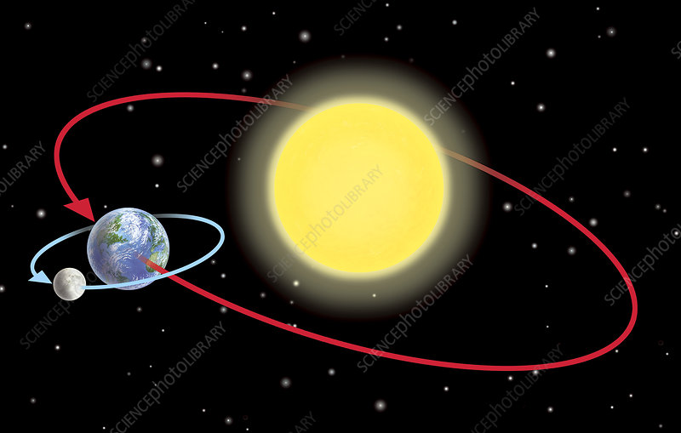
পৃথিবী
সূর্য
চাঁদ
চাঁদ পৃথিবীর চারদিকে ঘুরে

Slide 9
চাঁদের আবর্তন
চাঁদ পৃথিবীর একমাত্র উপগ্রহ। উপগ্রহ হলো
সেই বস্তু যা কোন গ্রহকে কেন্দ্র করে আবর্তিত হয়। চাঁদ তার নিজের অক্ষ বরাবর প্রায় ২৮ দিনে একবার
ঘুরে এবং একই সাথে পৃথিবীর চারদিকেও একবার ঘুরে আসতে চাঁদের প্রায় ২৮ দিন সময় সময় লাগে।

Slide 10
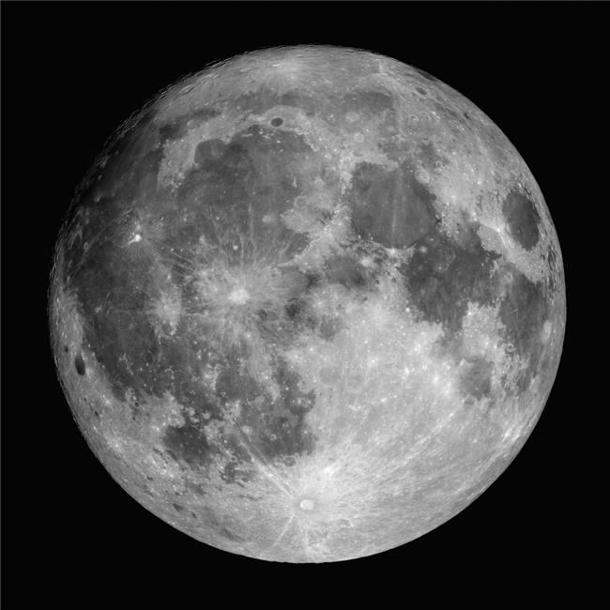
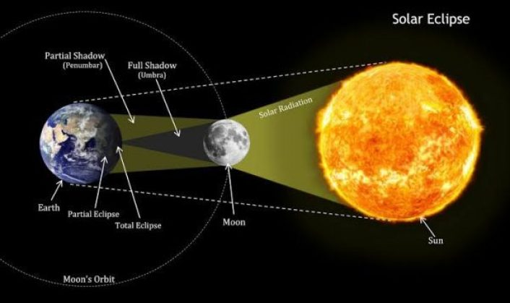
চাঁদের নিজস্ব আলো নেই ।চাঁদ সূর্যের আলো প্রতিফলিত করে।চাঁদের অর্ধাংশ
সূর্যের আলোতে সবসময়ই আলোকিত।কিন্তু,পৃথিবীকে আবর্তনের সময়
পৃথিবীর দিকে মুখ করা চাঁদের আলোকিত অংশের পরিমাণ ভিন্ন ভিন্ন হয়।
এর ফলে চাঁদের বিভিন্ন দশার সৃষ্টি হয়।

Slide 11
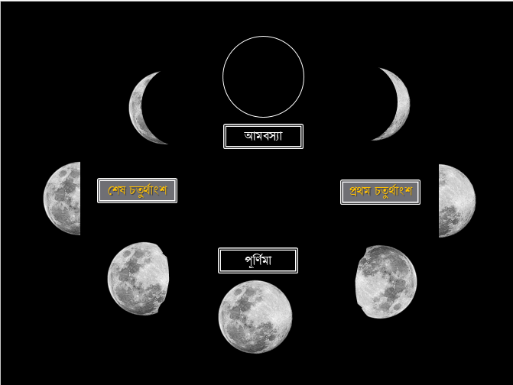
আমরা শুধুমাত্র চাঁদের আলোকিত অংশই দেখতে পাই।যখন আমরা চাঁদের আলোকিত অংশ সম্পূর্ণ গোলাকার দেখতে পাই তখন আমরা একে পূর্ণিমার চাঁদ বলি।আর যখন আমরা চাঁদের আলোকিত অংশ একেবারেই দেখতে পাই না তখন একে অমবশ্যার চাঁদ বলি।

Slide 12
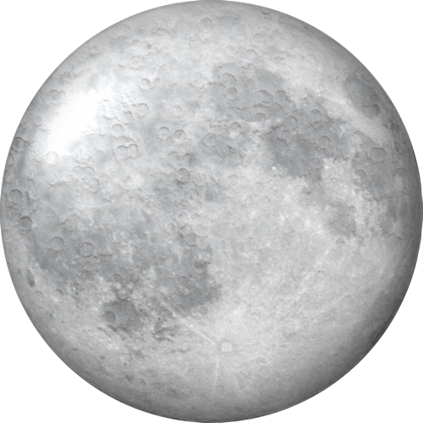
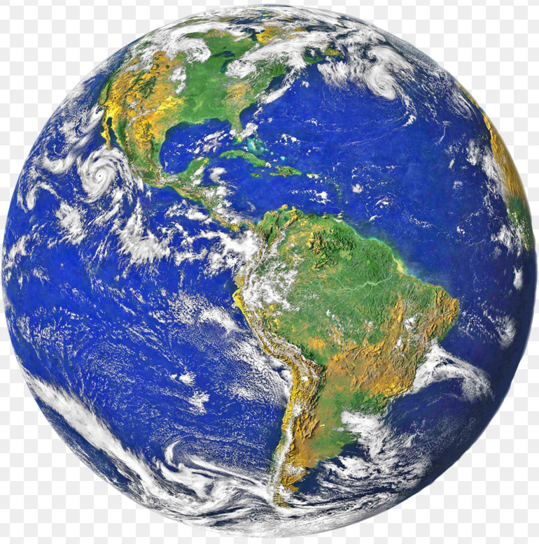
চাঁদের দশা - ১
সূর্য, চাঁদ এবং পৃথিবী যখন একই সরলরেখায় থাকে তখন সূর্যের আলো পৃথিবীর যে পৃষ্ঠে পড়ে সে পৃষ্ঠ সম্পূর্ণ আলোকিত থাকলেও তার বিপরীত পৃষ্ঠ অন্ধকার থাকে।ফলে, আমরা পৃথিবী থেকে চাঁদকে দেখতে পাই না। চাঁদের এই দশাকে আমরা বলি অমবস্যা।

Slide 13
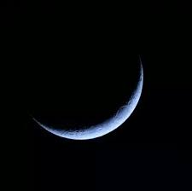
চাঁদের দশা - ২
যেহেতু চাঁদ পৃথিবীর একটি উপগ্রহ তাই চাঁদ ঘুরতে ঘুরতে যখন পৃথিবীর সাথে ৪৫ ডিগ্রি কোণে অবস্থান করে তখন আমরা চাঁদের কিছু অংশ আলোকিত দেখতে পাই। এটি হলো চাঁদের দ্বিতীয় দশা।

Slide 14
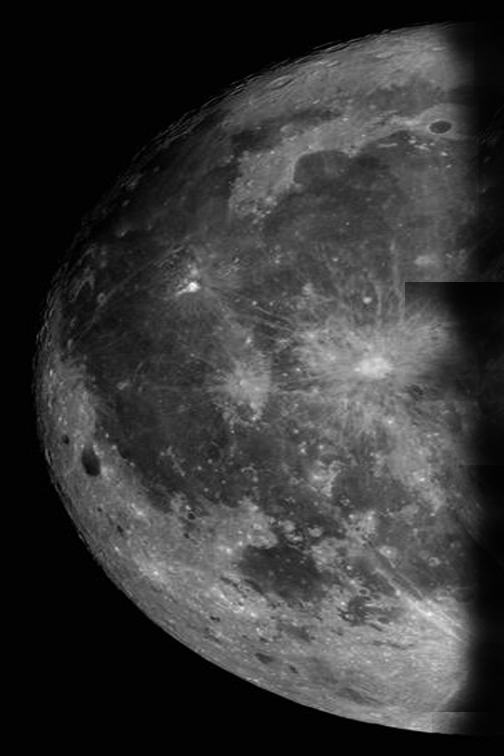
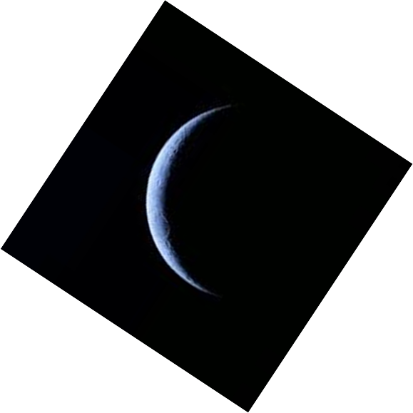
চাঁদের দশা - ৩
চাঁদ ঘুরতে ঘুরতে যখন পৃথিবীর সাথে ৯০ ডিগ্রি কোণে অবস্থান করে তখন আমরা চাঁদের অর্ধেক অংশ আলোকিত দেখতে পাই। এটি হলো চাঁদের তৃতীয় দশা।

Slide 15
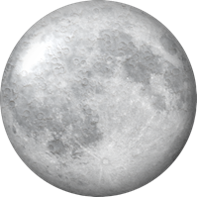
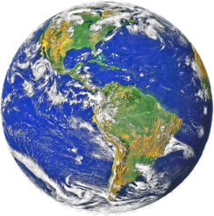
চাঁদের দশা - ৪
আবার চাঁদ ঘুরতে ঘুরতে যখন পৃথিবীর সাথে ১৩৫ ডিগ্রি কোণে অবস্থান করে তখন আমরা চাঁদের অধিকাংশ অংশ আলোকিত দেখতে পাই। এটি হলো চাঁদের চতুর্থ দশা।

Slide 16
চাঁদের দশা - ৫
চাঁদ ঘুরতে ঘুরতে যখন পৃথিবীর সাথে ১৮০ ডিগ্রি কোণে অবস্থান করে তখন আমরা চাঁদের সম্পূর্ণ অংশ আলোকিত দেখতে পাই। এটি হলো চাঁদের পঞ্চম দশা।

Slide 17
চাঁদের দশা - ৬
চাঁদ ঘুরতে ঘুরতে যখন পৃথিবীর সাথে ২২৫ ডিগ্রি কোণে অবস্থান করে তখন আমরা ডানদিক থেকে চাঁদের অধিকাংশ আলোকিত দেখতে পাই। এটি হলো
চাঁদের ষষ্ঠ দশা।

Slide 18
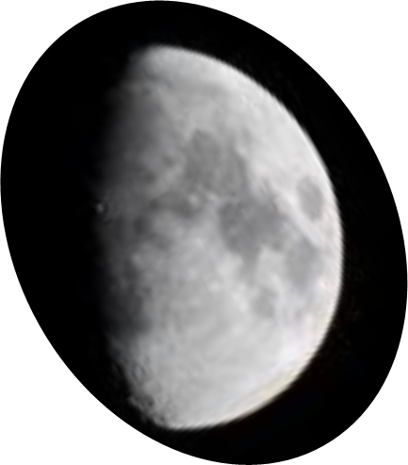
চাঁদের দশা - 7
চাঁদ ঘুরতে ঘুরতে যখন পৃথিবীর সাথে ২70 ডিগ্রি কোণে অবস্থান করে তখন আমরা আবার চাঁদের অর্ধাংশ আলোকিত দেখতে পাই। এটি হলো
চাঁদের সপ্তম দশা।

Slide 19
চাঁদের দশা - ৮
চাঁদ ঘুরতে ঘুরতে যখন পৃথিবীর সাথে ৩১৫ ডিগ্রি কোণে অবস্থান করে তখন আমরা চাঁদের বাঁকা অংশ দেখতে পাই। এটি হলো চাঁদের অষ্টম দশা।

Slide 20
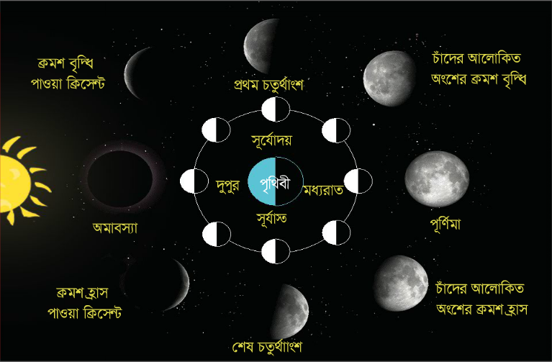

Slide 21
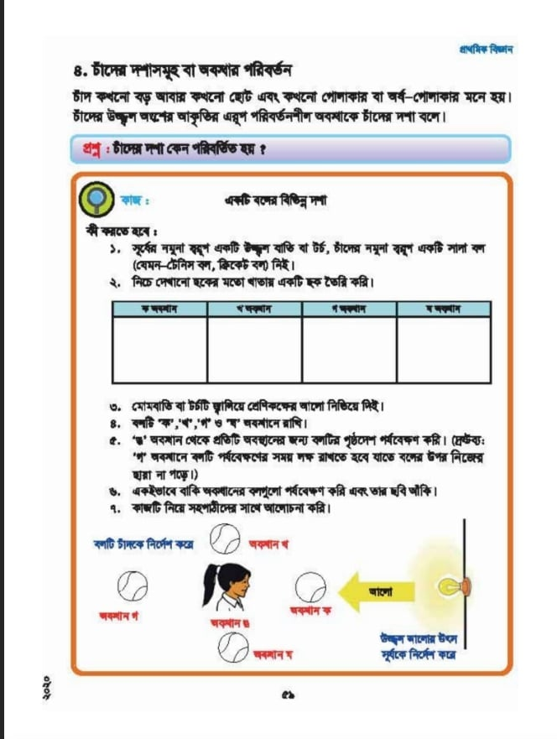
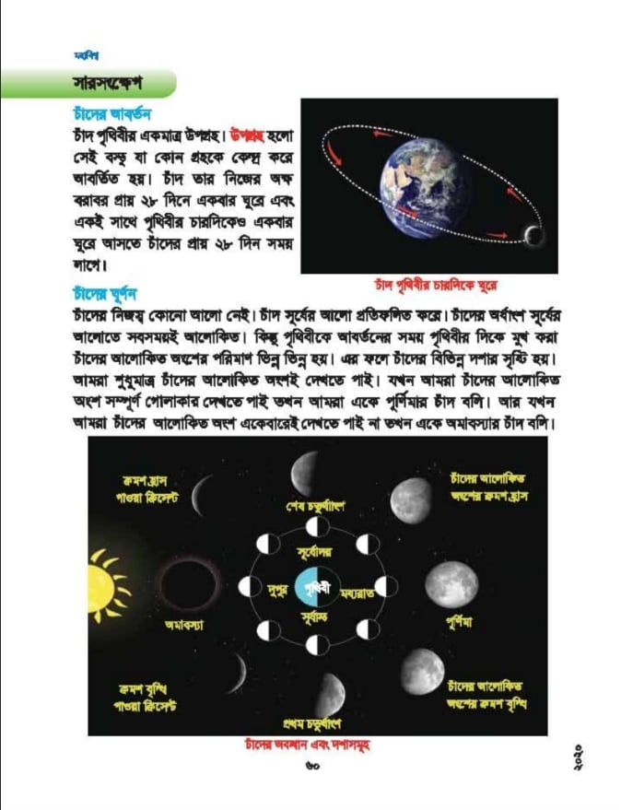

Slide 22
ভিডিও লিংক
https://youtu.be/mo_TA1rdNFk

Slide 23
নিচের টেবিল থেকে উপযুক্ত শব্দ দিয়ে বাক্যগুলোর শূন্যস্থান পূরণ কর
আলোয়
পৃথিবীর
উপগ্রহ
অর্ধাংশ
প্রতিফলিত
আলোকিত
পৃথিবীর
ক) ----------- চারদিকে একবার ঘুরে আসতে চাঁদের প্রায় ২৮ দিন সময় লাগে।
খ) চাঁদ সূর্যের আলো ---------------- করে।
গ) আমরা শুধু চাঁদের ---------------অংশ দেখতে পাই।
ঘ) চাঁদের অর্ধাংশ সূর্যের --------------- সবসময় আলোকিত করে।
ঙ)--------------- হলো সেই বস্তু যা কোন গ্রহকে কেন্দ্র করে আবর্তিত হয়।
প্রতিফলিত
আলোকিত
আলোয়
উপগ্রহ

Slide 24
বাড়ীর কাজ
১)চাঁদের বিভিন্ন দশার কারণ কি?
২)অমবশ্যা ও পূর্ণিমার চাঁদ আমরা কখন দেখতে পাই এবং কারণ কি?

Slide 25
ধন্যবাদ

